Slide 1

高可用网站架构的设计与实现
汇报人：徐益峰 徐斌 宋信良 刘研 刘超杰 蔡建澳
汇报时间：2019年8月

Slide 2

keepalived + HAproxy
nginx + tomcat 后端服务器
Ceph分布式存储

Slide 3
02
PART
研究方法与思路

Slide 4
Nginx服务器
1
自定义返回给客户端的404错误页面
Nginx服务器的优化
2
查看服务器状态信息
3
优化Nginx并发量
4
优化Nginx数据包头缓存

Slide 5
4.浏览器本地缓存静态数据
5.日志切割
6.对页面进行压缩处理
7.服务器内存缓存

Slide 6
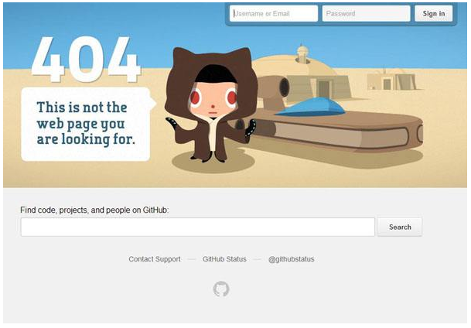
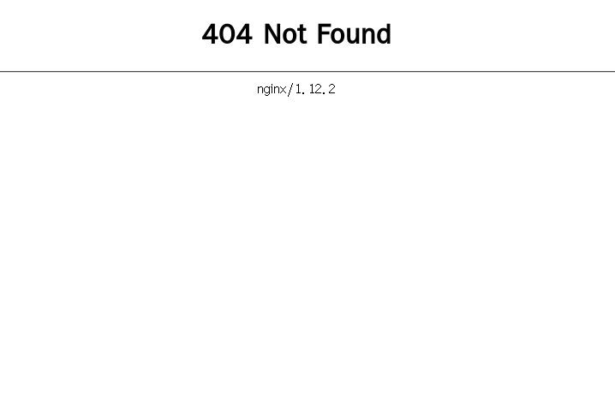
1.自定义返回给客户端的404错误页面

Slide 7
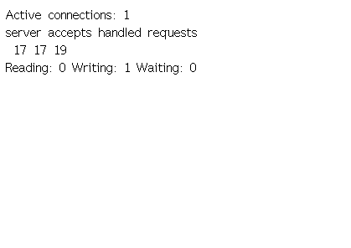
2.查看服务器状态信息
--with-http_stub_status_module

Slide 8
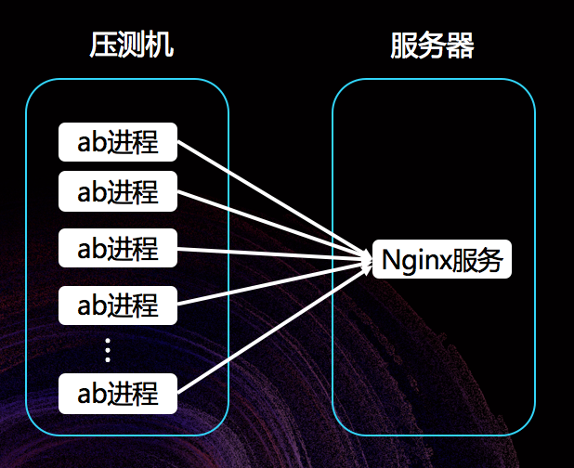
3.优化Nginx并发量
修改配置文件，修改内核参数，设置内核的临时参数

Slide 9
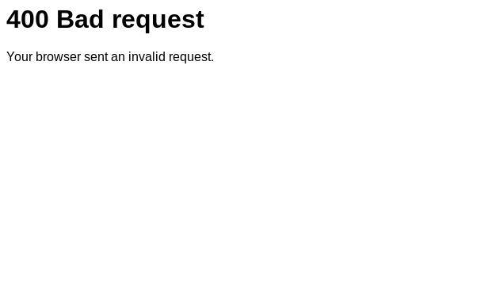
4.优化Nginx数据包头缓存

Slide 10
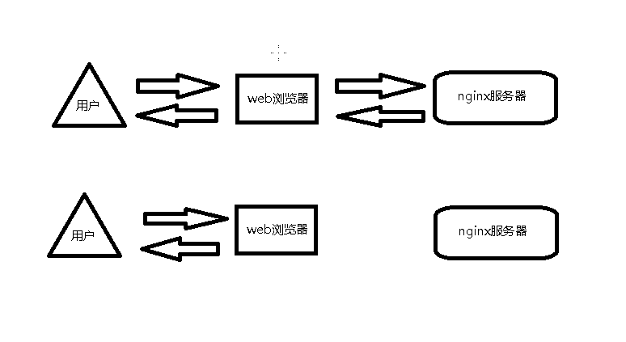
5.浏览器本地缓存静态数据

Slide 11
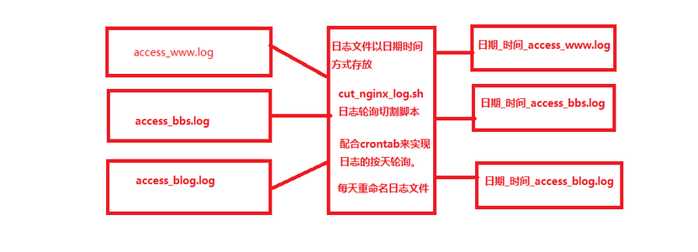
6.日志切割

Slide 12
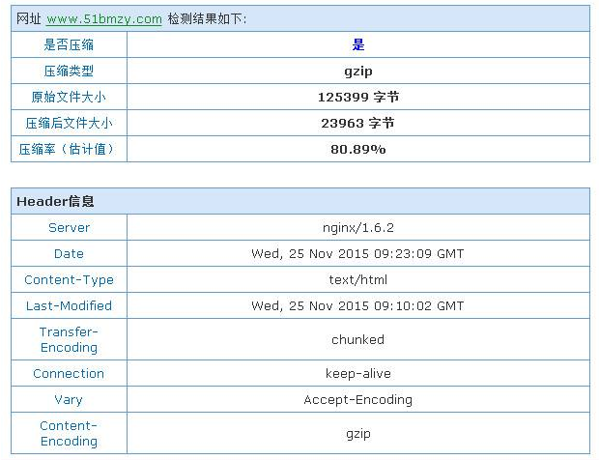
7.对页面进行压缩处理

Slide 13
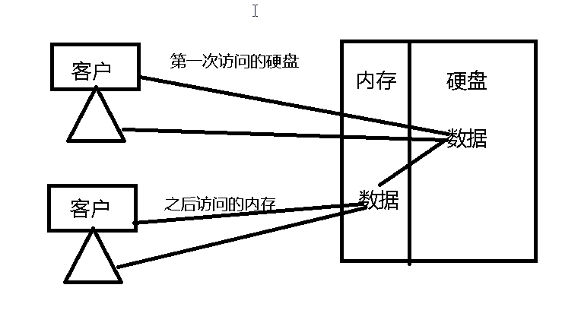
8.服务器内存缓存

Slide 14
THANKS

